Slide 1
Webinar Hari Air Dunia
Air Untuk Negeri:
“Sinergitas Stakeholders untuk Melestarikan Air guna Mendukung Swasembada Pangan”
Sekretaris Kementerian Koordinator
Jakarta, 16 Juni 2025

Slide 2
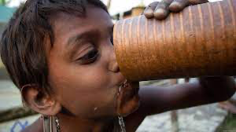
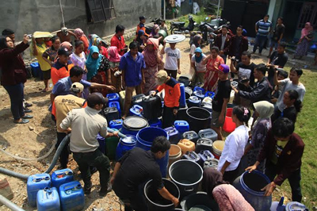
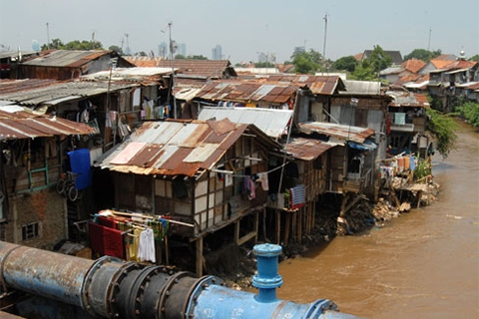
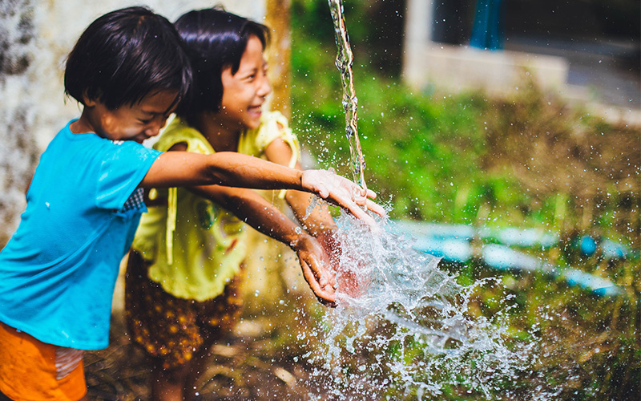
Kondisi Saat Ini
Sebanyak 2,2 miliar orang di dunia belum punya akses air minum
Lebih dari 1.600 konflik terjadi karena air
Sebanyak 3,5 miliar tanpa sanitasi layak
Sekitar 28 juta warga Indonesia mengalami kesulitan akses air bersih
Sumber: United Nations World Water Development

Slide 3
Pemerintah Indonesia terus Memperkuat
Pembangunan Infrastruktur Air
Pembangunan dan rehabilitasi lebih dari 60 bendungan nasional: proyek bendungan dan irigasi mencatat perkembangan signifikan guna meningkatkan ketersediaan air serta mendukung sektor pertanian dan kebutuhan domestik. Antara 2015 hingga 2023, Kementerian PUPR membangun 61 bendungan yang mencakup area seluas 1,18 juta hektare (ha), dengan rata-rata pembangunan 131 ribu ha per tahun. Bendungan terbesar, Pamukkulu di Kabupaten Takalar, Sulawesi Selatan, memiliki kapasitas 82 juta meter kubik.
Modernisasi jaringan irigasi seluas jutaan hektar: Indonesia saat ini memiliki daerah irigasi (DI) seluas 9.136.028 hektar. Modernisasi irigasi dilakukan melalui kegiatan perbaikan dan pembaruan keandalan penyediaan air irigasi, perbaikan sarana dan prasarana irigasi, penyempurnaan sistem pengelolaan irigasi, penguatan institusi pengelola irigasi, serta pemberdayaan sumber daya manusia.
Percepatan penyediaan air minum aman dan sanitasi layak: Cakupan akses air minum layak di Indonesia pada 2023 mencapai 91,72 persen dan ditargetkan 100 persen pada akhir tahun 2024.

Slide 4
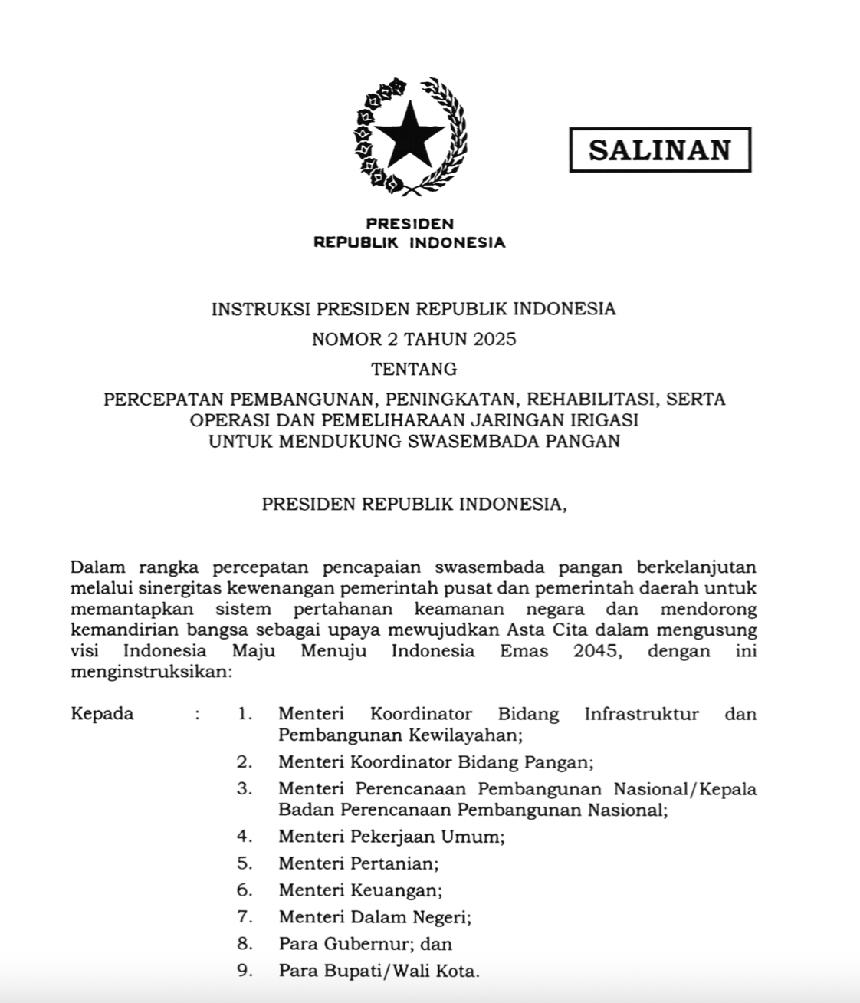
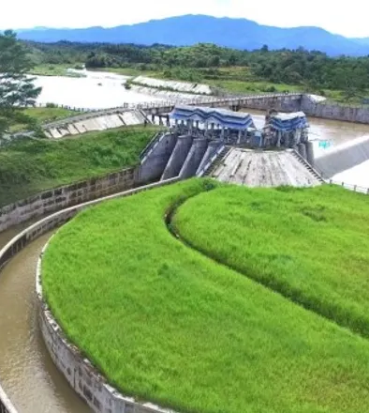
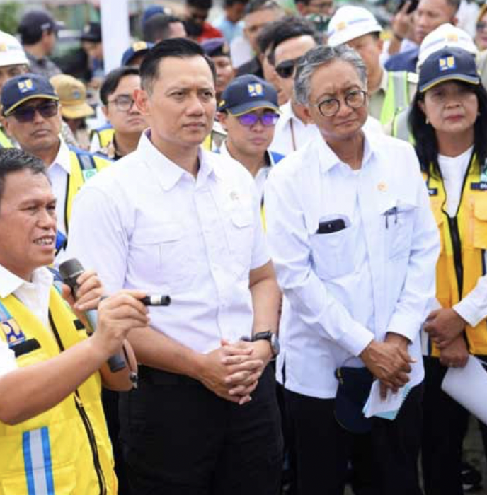
Pembangunan Infrastruktur Air Prioritas Utama dalam
Proyek Strategis Nasional
Presiden telah menerbitkan Instruksi Presiden Nomor 2 Tahun 2025
sebagai payung koordinatif bagi seluruh K/L/D untuk mempercepat peningkatan infrastruktur irigasi, rehabilitasi jaringan irigasi yang rusak.
Bendungan dan jaringan irigasi menjadi salah satu fokus pembangunan,
karena peran bendungan dan jaringan irigasi sangat vital untuk memastikan ketersedian air yang cukup untuk mendukung kegiatan pertanian.
Kemenko Infra akan terus mendorong penguatan koordinasi lintas sektor,
karena kami meyakini bahwa isu pelestarian air dan ketahanan pangan tidak dapat diselesaikan secara sektoral atau terfragmentasi.

